Slide 1
Tuần 32
Bài 68: Đồng hồ - Thời gian – Tiết 2
TOÁN 1

Slide 2


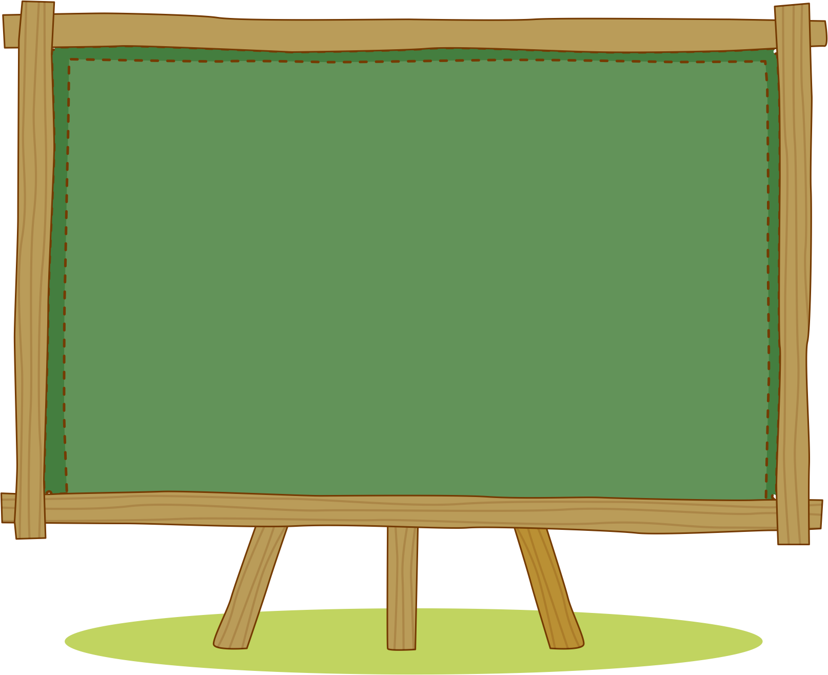
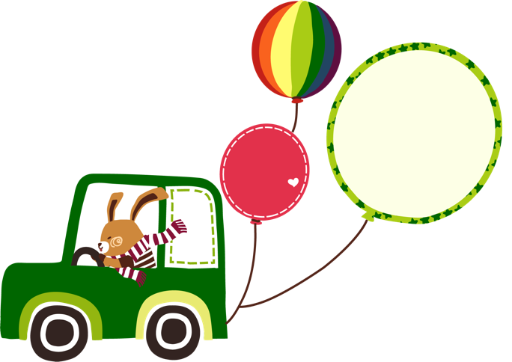

LUYỆN TẬP

Slide 3

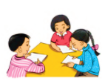
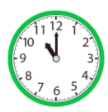
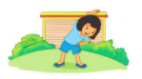
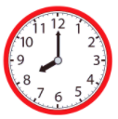
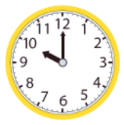
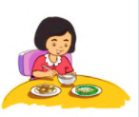
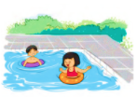

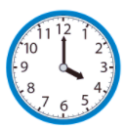
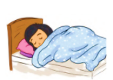

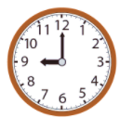
2
Chọn đồng hồ chỉ giờ thích hợp với mỗi tranh vẽ:
Buổi sáng, Loan học cùng các bạn lúc 10 giờ.
Buổi sáng, Loan tập thể dục lúc 6 giờ.
Buổi chiều, Loan đi bơi
lúc 4 giờ.
Loan ăn trưa lúc 11 giờ.
Loan đọc sách lúc 8 giờ.
Buổi tối, Loan đi ngủ
lúc 9 giờ.

Slide 4
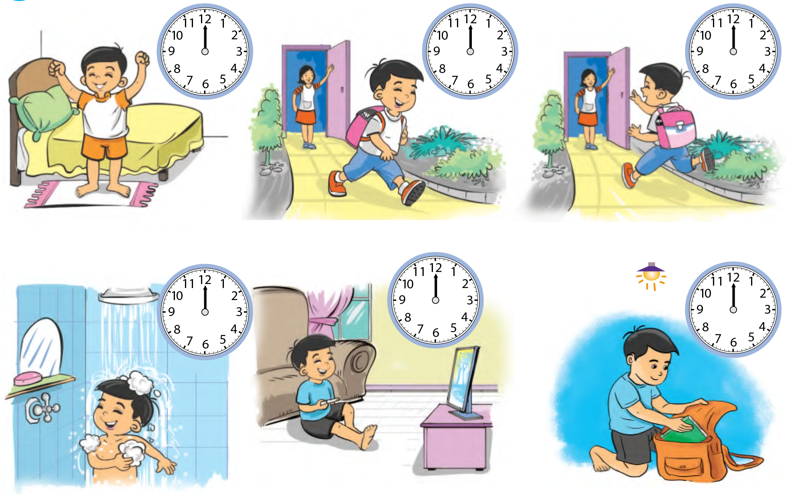
3
a) Đặt kim ngắn vào mỗi đồng hồ cho thích hợp:

Slide 5
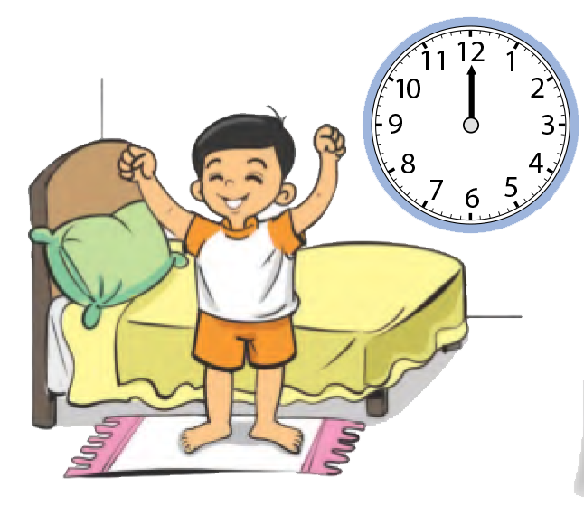
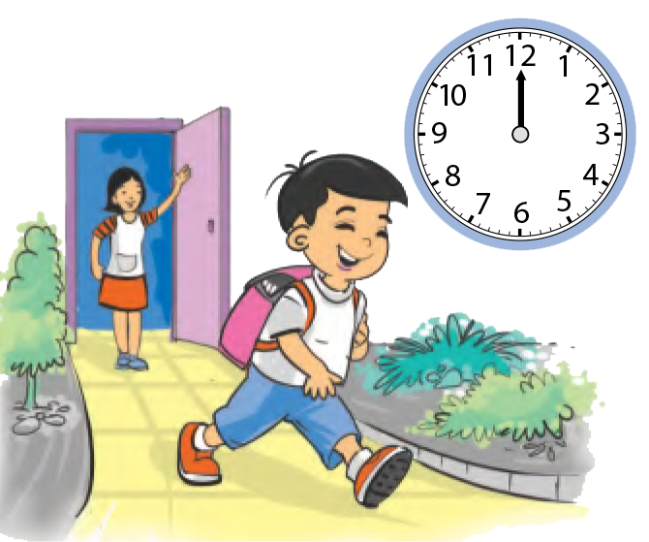

Slide 6
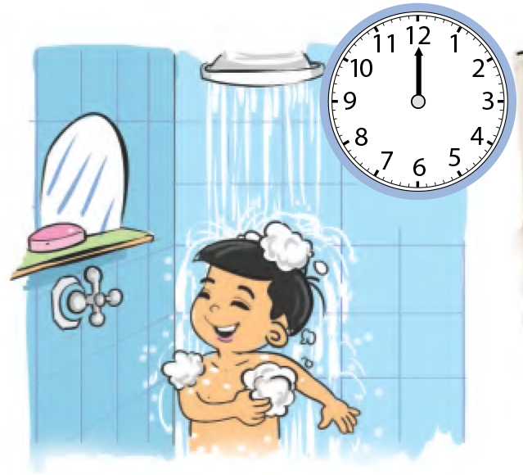
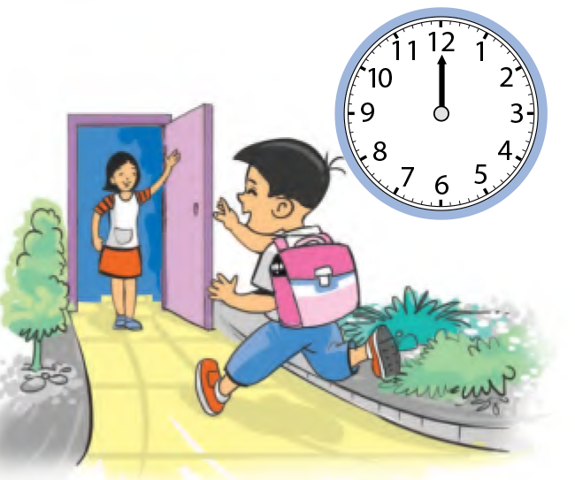

Slide 7
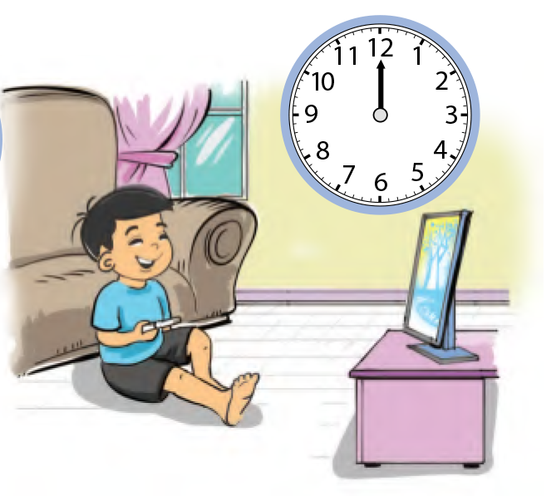
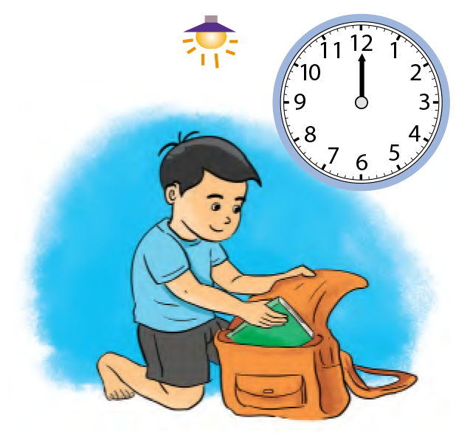

Slide 8
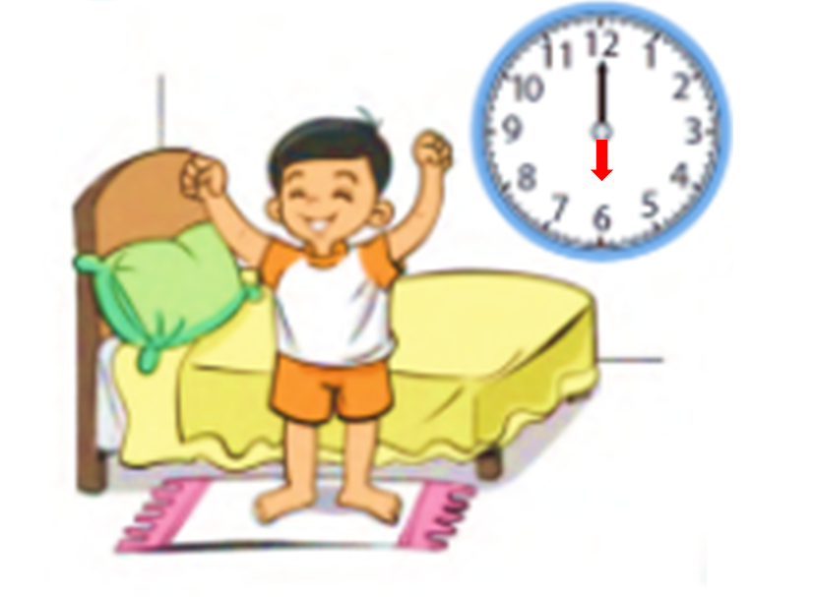
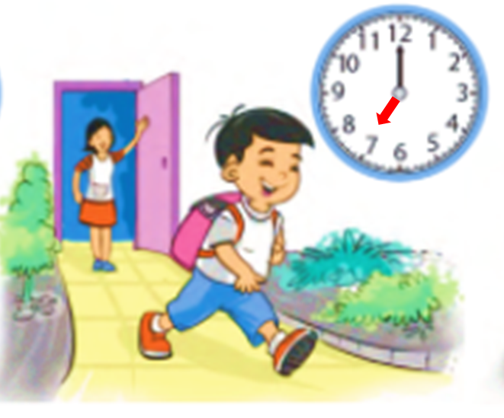
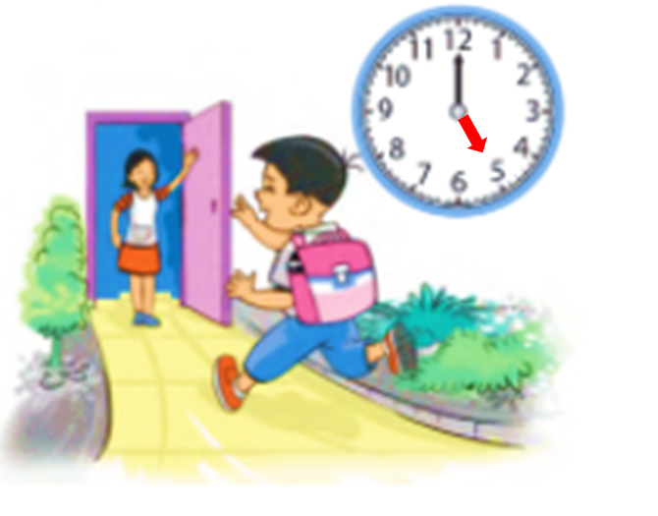
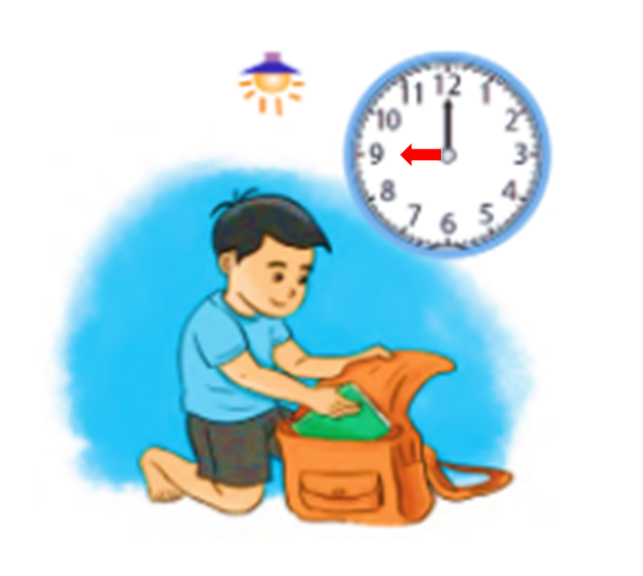
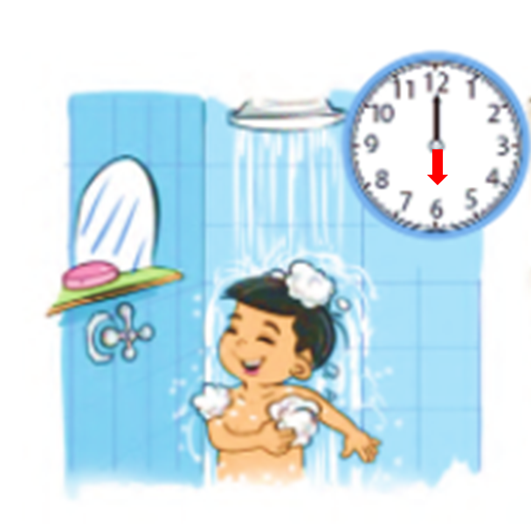
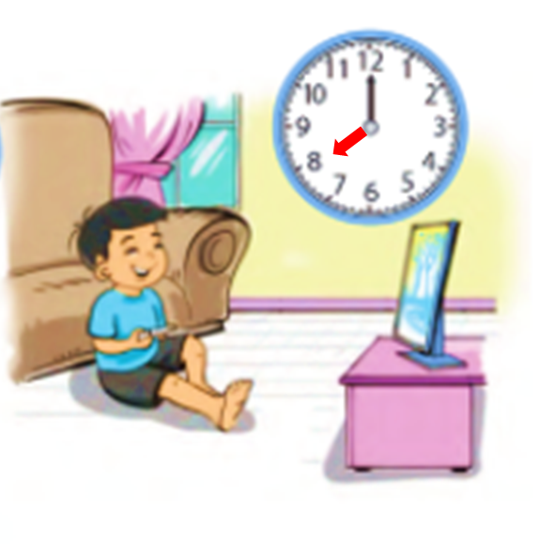
3
b) Kể chuyện theo các tranh trên :

Slide 9
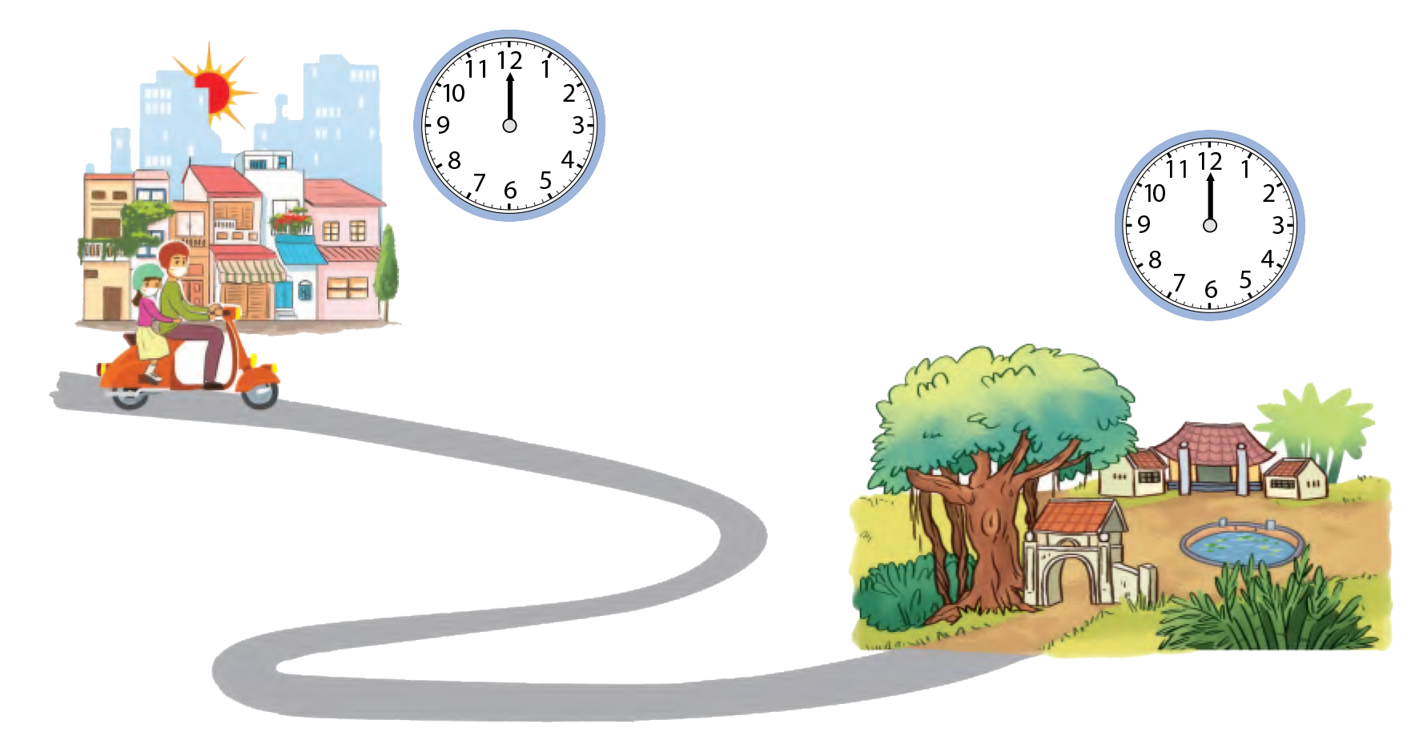
4
Bạn Châu đi từ thành phố về quê. Đặt kim ngắn vào mỗi đồng hồ cho thích hợp:

Slide 10
VẬN DỤNG

Slide 11
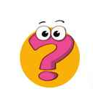
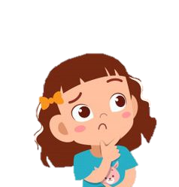
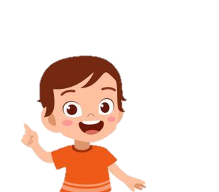
Xem đồng hồ chỉ mấy giờ gắn với các hoạt động của em hoặc những người trong gia đình em trong một ngày.
? ? ?

Slide 12
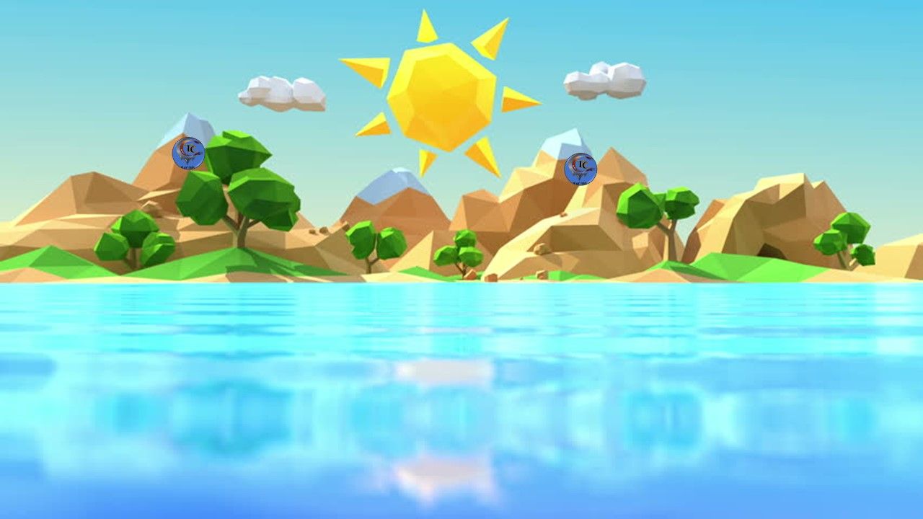

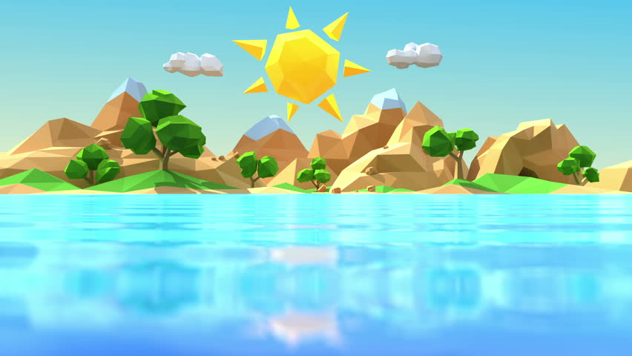

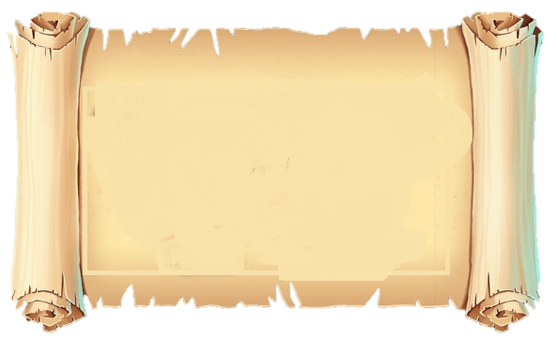
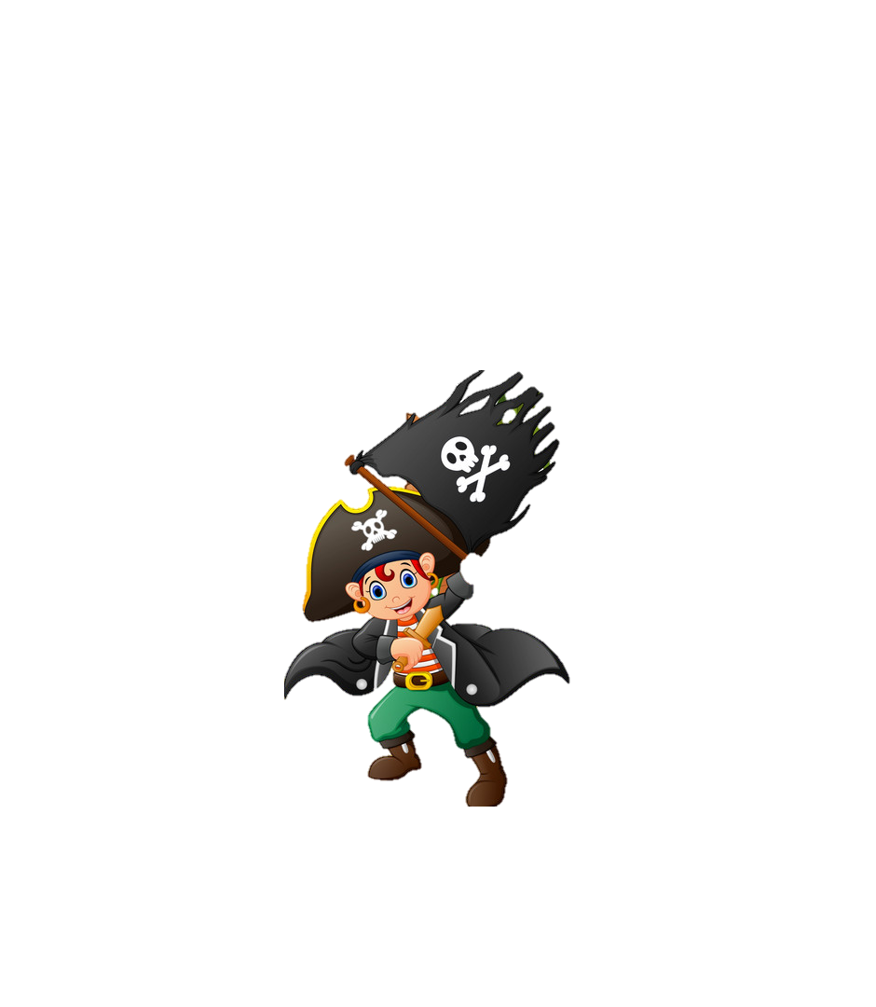

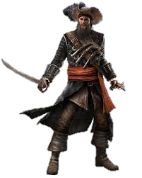
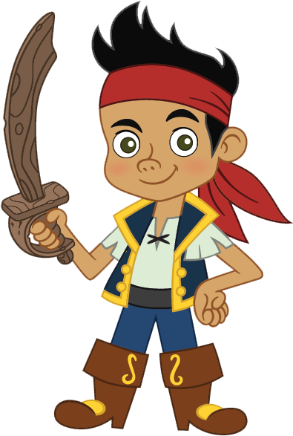
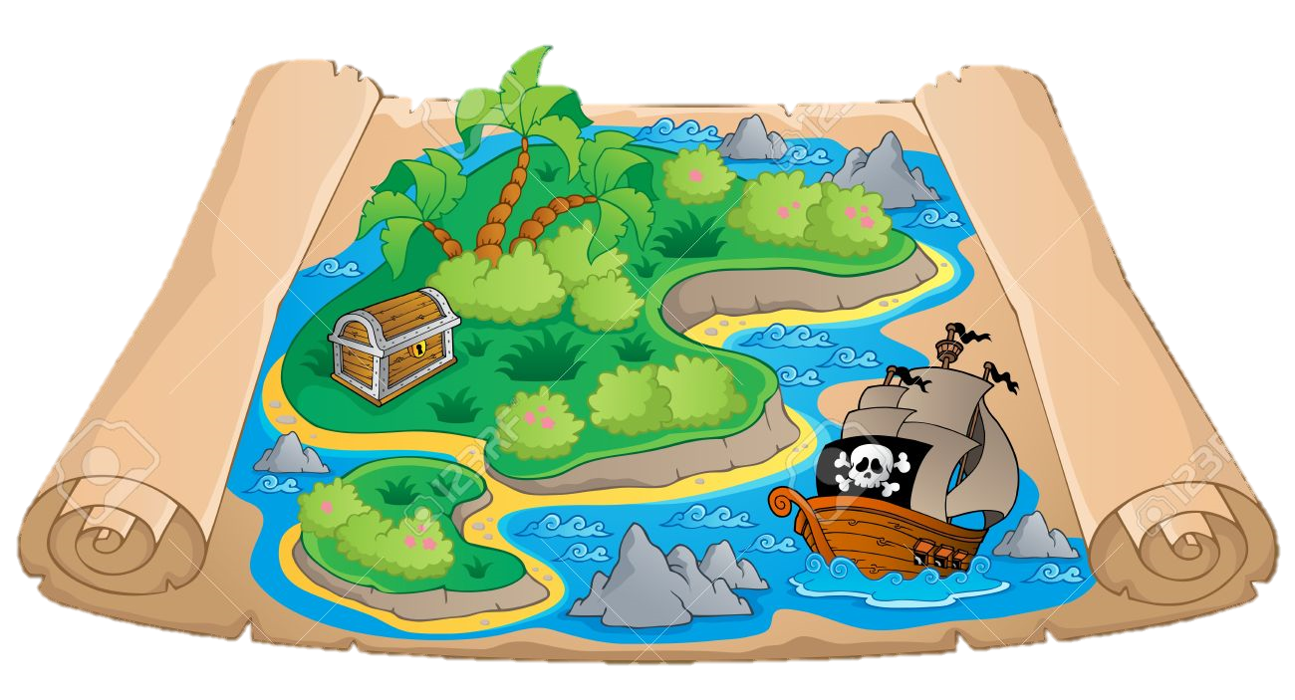
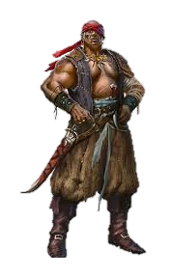
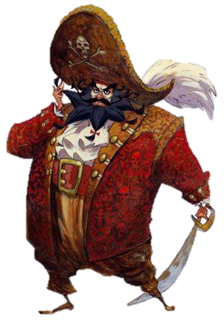
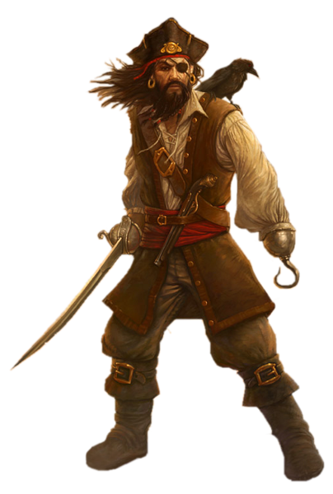
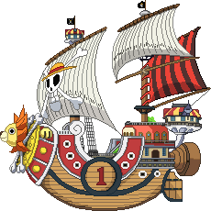
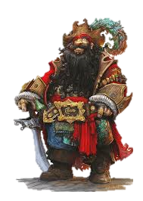
Trò chơi:
Truy tìm kho báu

Slide 13

HƯỚNG DẪN :
Ấn vào hải tặc để chọn câu hỏi.
Ấn vào chiếc thuyền để ra đáp án.
Ấn vào mũi tên xanh để tiêu diệt hải tặc.
Ấn vào mũi tên đỏ để quay về.
Ấn vào chiếc thuyền để kết thúc trò chơi.

Slide 14

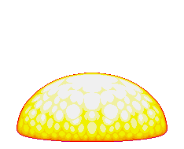


Slide 15



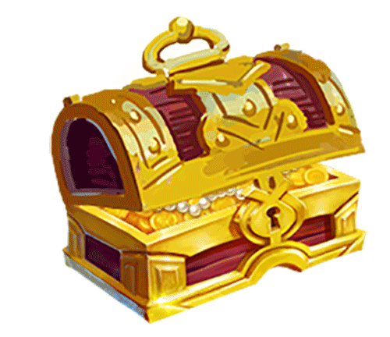



Khi kim dài chỉ số 12, kim ngắn chỉ số 3, đồng hồ chỉ mấy giờ ?
Đồng hồ chỉ 3 giờ.

Slide 16
Khi kim dài và kim ngắn cùng chỉ số 12, đồng hồ chỉ mấy giờ ?
Đồng hồ chỉ 12 giờ.

Slide 17
Khi kim dài chỉ số 12, kim ngắn chỉ số mấy để 2 kim tạo thành đường thẳng đứng ?
Kim ngắn chỉ số 6.

Slide 18
Một ngày có bao nhiêu giờ ?
Một ngày có 24 giờ.

Slide 19
Từ 6 giờ sáng đến 9 giờ sáng, kim dài quay được mấy vòng ?
3 vòng

Slide 20
Lan đến lớp lúc 7 giờ, Tú đến lớp lúc 8 giờ. Bạn nào đi học sớm hơn ?
Bạn Lan.

Slide 21





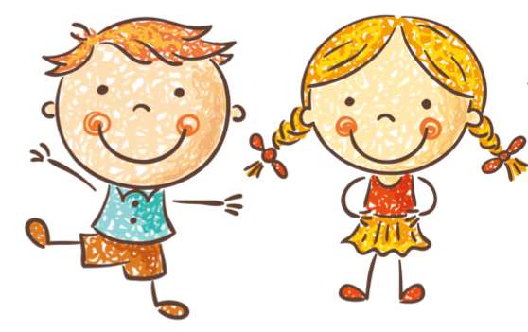

Tạm biệt và hẹn gặp lại!

